Slide 1
Jedlo a jeho význam pre náš život.... nielen počas jedného týždňa .

Slide 2
Vyhlásené denné témy

Slide 3
16.október Aj chlieb má svoj svetový deň.
Recepty na domáci chlieb.
Ochutnávka domáceho a kúpeného chleba.
Na chlebíkoch si pochutnalo 56 detí .

Slide 4
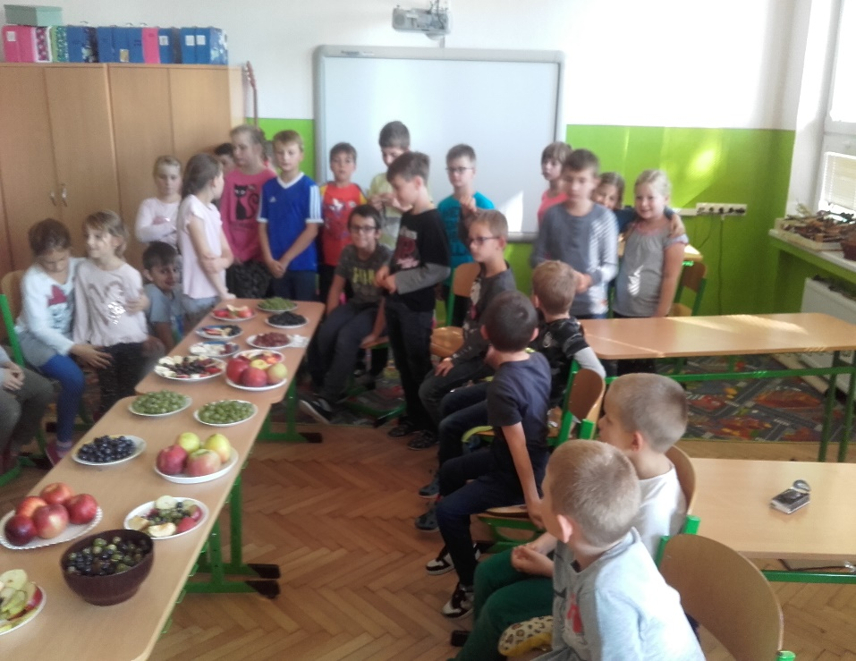
Zdravé tanieriky
Súťaž medzi oddeleniami školského klubu detí v príprave ovocných tanierikov.
1. oddelenie (18 detí),
2. oddelenie (17 detí),
3.oddelenie (15 detí),
Odmenou bolo
ovocné „ hodovanie.“

Slide 5
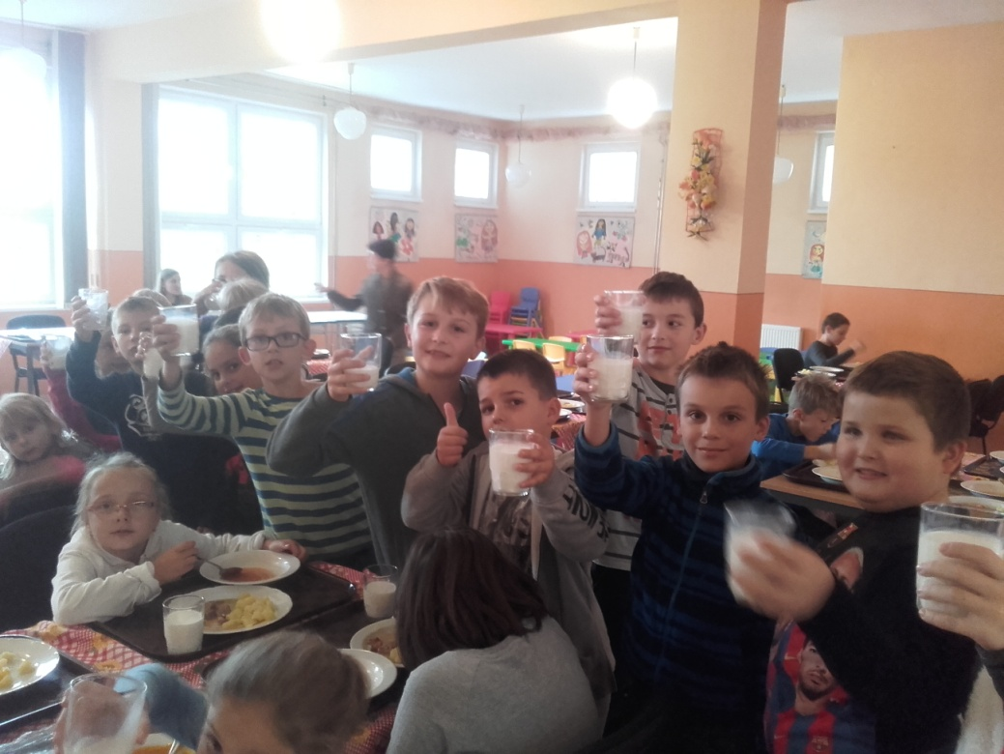
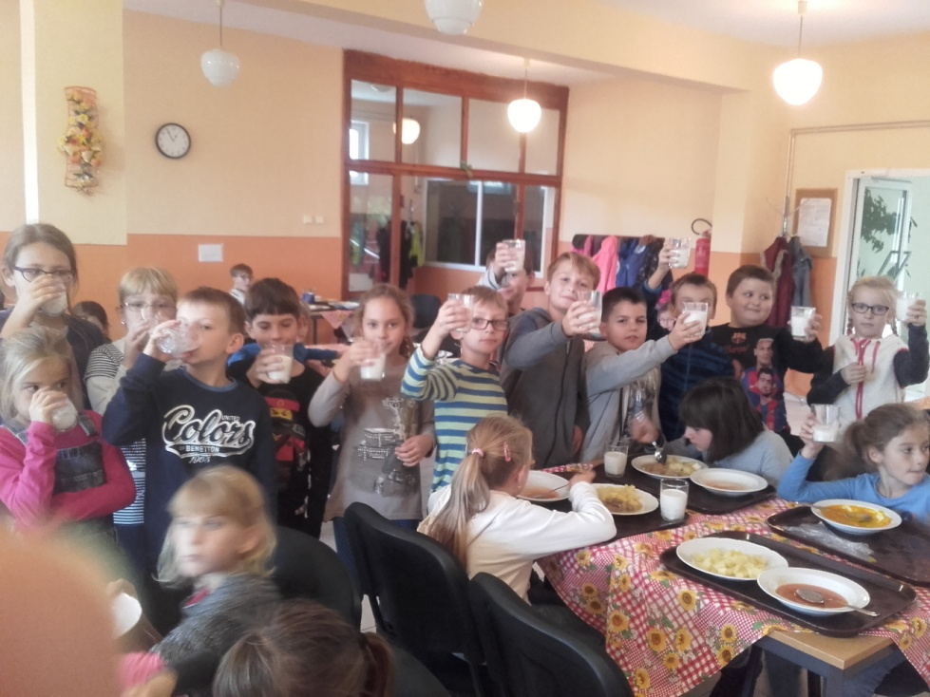
Spoločný obed v školskej jedálni
Pani vedúca tematicky pripravila obed pre deti
s ochutnávkou školského – slovenského mlieka.
(58 detí ŠKD )

Slide 6
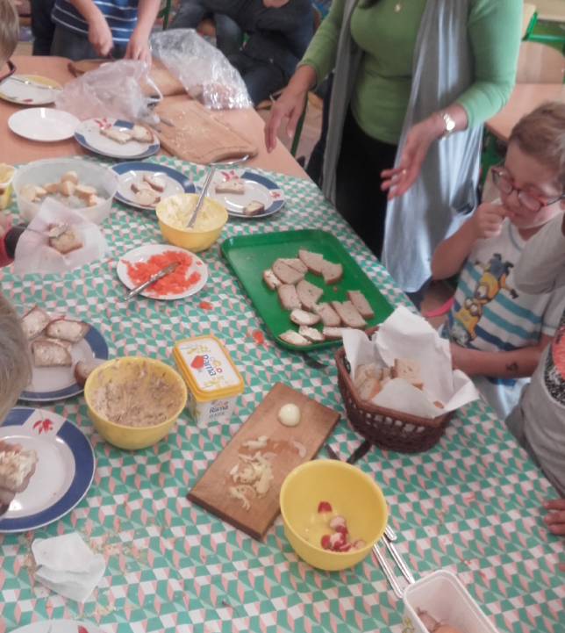
Nátierkovo
Jednotlivé oddelenia
pripravili pre nich naj – nátierku
1. oddelenie (18 detí) – syrovú,
2. oddelenie (20 detí) – rybaciu,
3.oddelenie (23 detí) – vajíčkovú.

Slide 7
Sladkostičky
Ukáž mi, čo sladké skrýva Tvoj desiatovník.
( 56 detí ŠKD)

Slide 8
Školský klub detí pri ZŠ Soblahov (913 38 Soblahov 404)
Vych . Adriana Ridošková adrianaridosko(zav.)gmail.com
0905203756
ŠKD – ( 61 detí)

Slide 9
ĎAKUJEM ZA POZORNOSŤ

